Slide 1
星联易修产品介绍
数字保全服务平台

Slide 2
1.产品背景
2.产品概述 3.产品优势和价值 4.产品案例

Slide 3
1.产品背景
2.产品概述 3.产品优势和价值 4.产品案例

Slide 4
产品背景-设备管理
从设备的采购直到设备报废的整个过程中对设备实施的必要的、全面合理的管理和监控。能够有效地保障设备安全运行，提高设备生产力，为企业更为稳定地创造经济效益。
1
采购
6
统计
7
报废
5
4
3
2
监控
点检
保全
备件

Slide 5
产品背景-发展历程
预防维修
全面生产保全TPM
Preventive
Total Productive Maintenance
第一阶段（1950）
第二阶段（1960）
第三阶段（1970）
第四阶段（1980~）
事后维修
生产维修
Break down
Productive

Slide 6
产品背景-问题和现状
汽车制造厂工艺虽然高度自动化，但车间大、产线多、设备多、流程复杂，给设备管理带来诸多不便。
设备多，管理不便
设备管理粗放
报修不及时
流程难监管
产线动则成百上千的设备需要管理，数量及其庞大，管理复杂。
大量采用人工管理、人工报修，成本投入大，管理效率却不高。
发现问题后，层层人工上报，导致报修不及时，耽误抢修时间。
通过excel、纸质等传统方式管理，流程、质量很难精确掌握。

Slide 7

1.产品背景
2.产品概述 3.产品优势和价值 4.产品案例

Slide 8
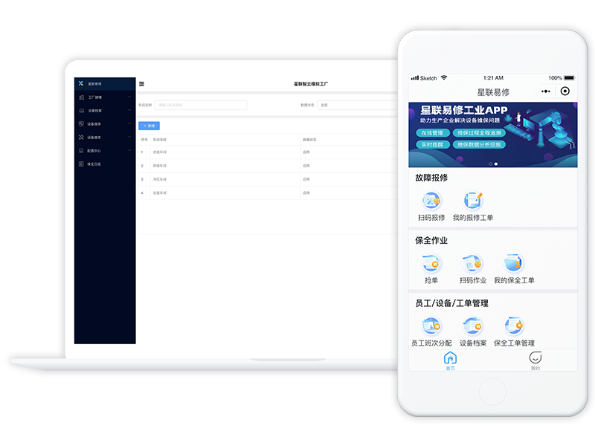
产品概述-定位与目标
联友科技
定位
全国领先的汽车行业
数字化服务商
制造领域数字保全服务平台
目标
为制造企业提供数字化、智能化、可视化的数字保全服务平台，帮助企业提高设备保全效率、降低设备故障率、减少保全成本，提高整个企业的制造生产力

Slide 9
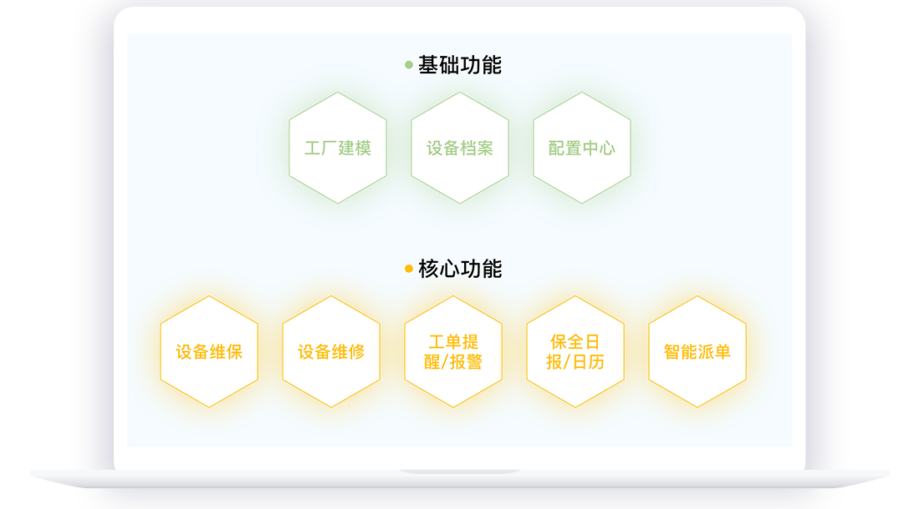
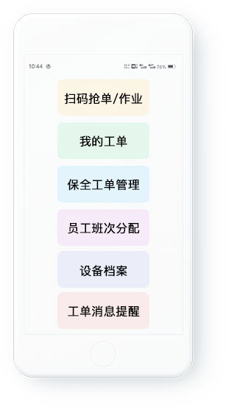
产品概述-产品功能总览
PC管理端
移动端（小程序）
Notes:
星联易修以PC端、移动端APP为载体，融合云计算、大数据、语音识别录入等技术能力，助力生产制造企业数字化转型，做到设备故障事前预防、事中控制、事后快速修复，对设备全生命周期管理。减少企业因设备故障导致产线停产时间、减少人员管理及投入成本，有效监管作业过程，确保保全作业质量，对历史保全经验汇总分析，实现经验知识共享。
未来还将搭建设备维修服务平台、备件交易共享平台，整合多方技术资源，建设平台生态。

Slide 10
产品概述-产品功能-设备维保
设备维保管理通过新增维保计划，生成维保工单，能够定点、定人、定期地对设备进行维保工作。
维保计划管理
维保工单管理
作业类型管理
未完说明管理
保全区分管理
新增维保计划，查看维保计划的执行情况等数据
查看维保工单的执行情况，如已完成、未完成、待指派工单等数据
设备维保
对保全类型如油、电、水、气、热等管理，以及作业的来源进行管理
对保全区分的类型管理，如PM、CM等类型的新增、编辑
保全工作中断、未完成等情况，可以对其进行说明

Slide 11
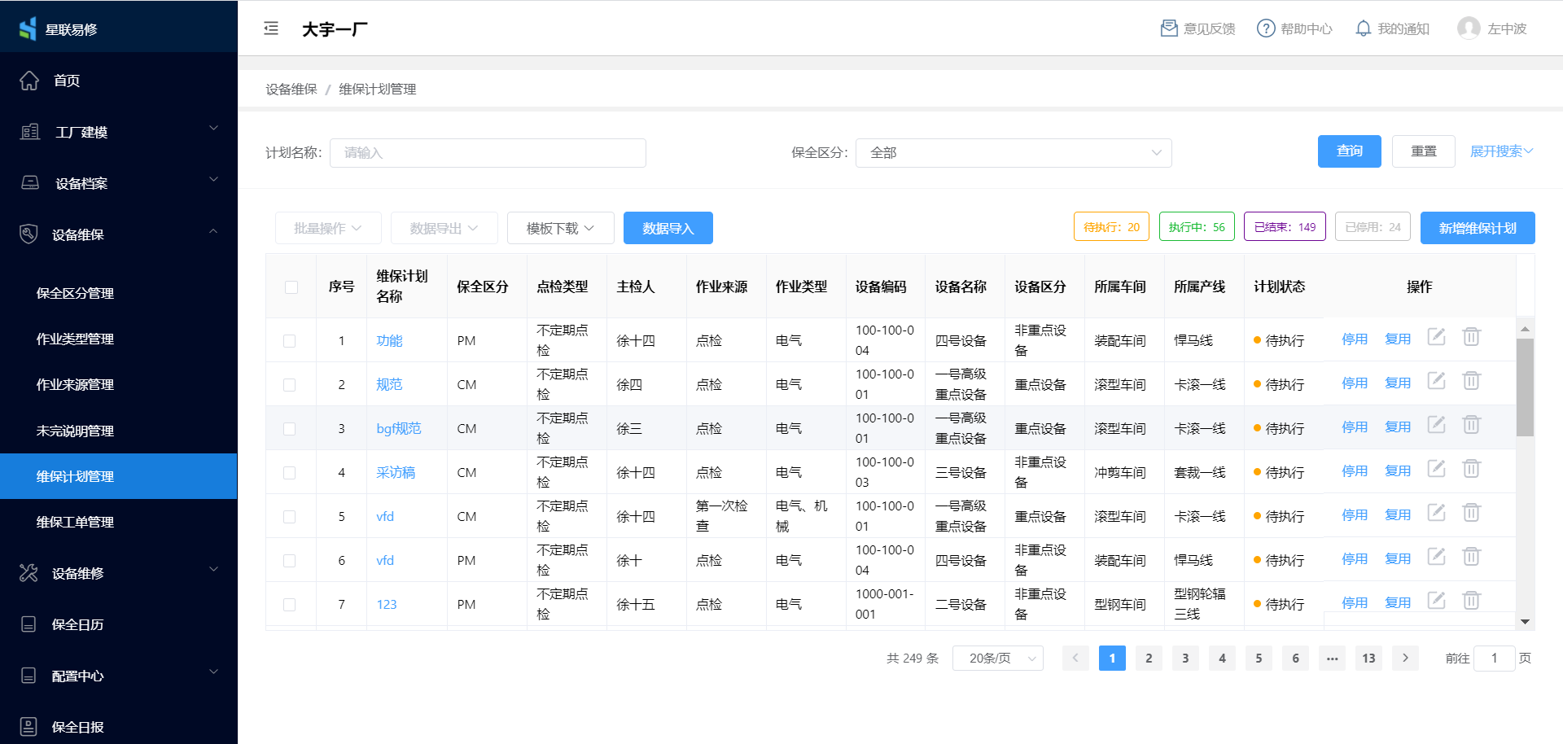
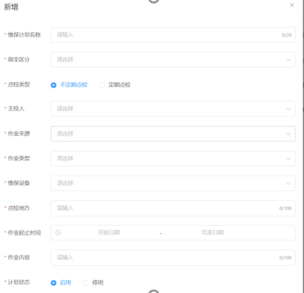
产品概述-产品功能-设备维保
维保计划管理
新增维保计划

Slide 12
产品概述-产品功能-设备维修
设备维修管理对从故障上报、生成工单、维修进度、维修详情全流程智能化管理，实现设备故障及时发现、及时处理、及时止损全闭环管理体系。
维修工单管理
保全区分管理
故障类型管理
未完说明管理
故障真因管理
查看维修工单的执行情况，如已完成、未完成、待指派等
设备维修
对保全区分的类型管理，如PM、EM、AM编辑、新增
对故障类型类型如机械故障、电气故障、机电故障等的管理
故障的具体内容进行管理，如新增、编辑故障具体原因
维修工作中断、未完成等情况，可以对其进行说明

Slide 13
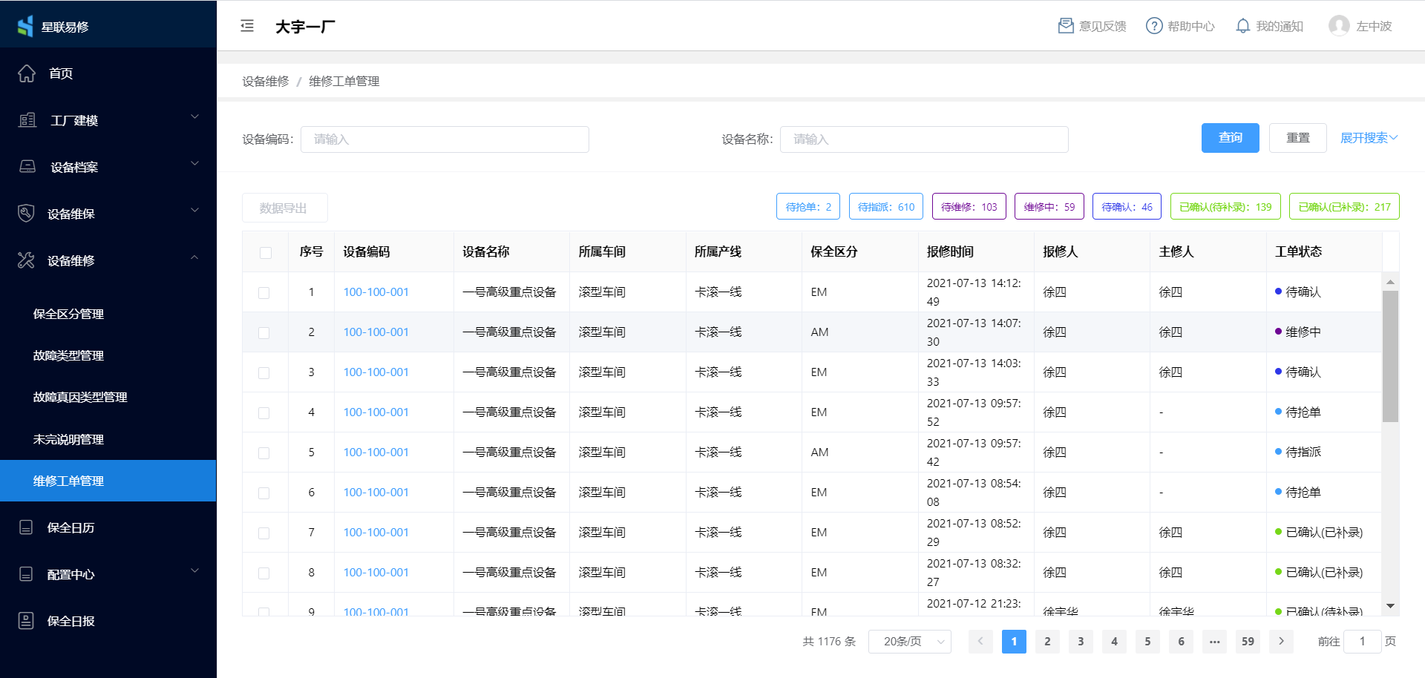
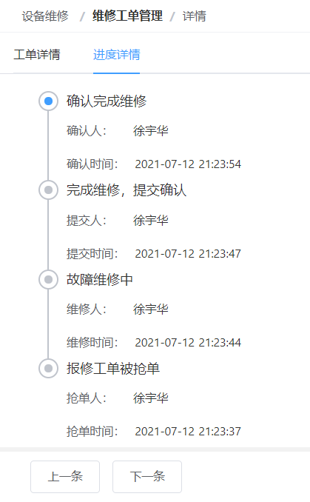
产品概述-产品功能-设备维修
维修工单管理
维修工单详情

Slide 14
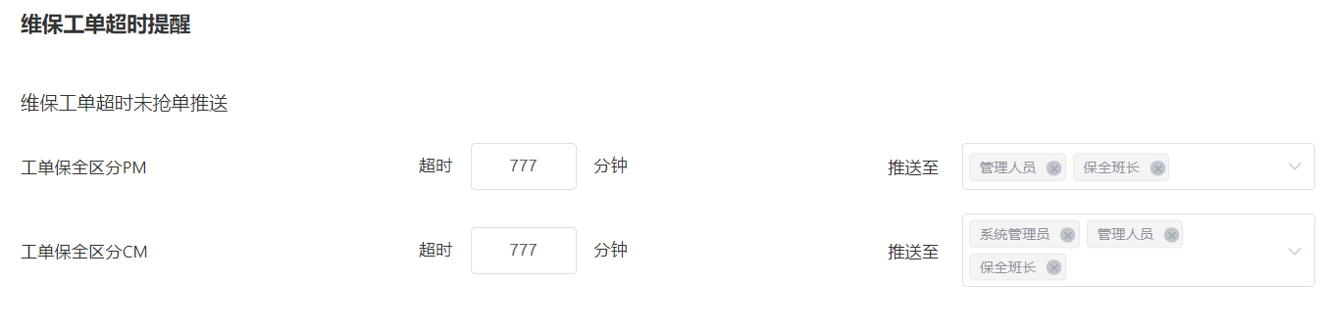
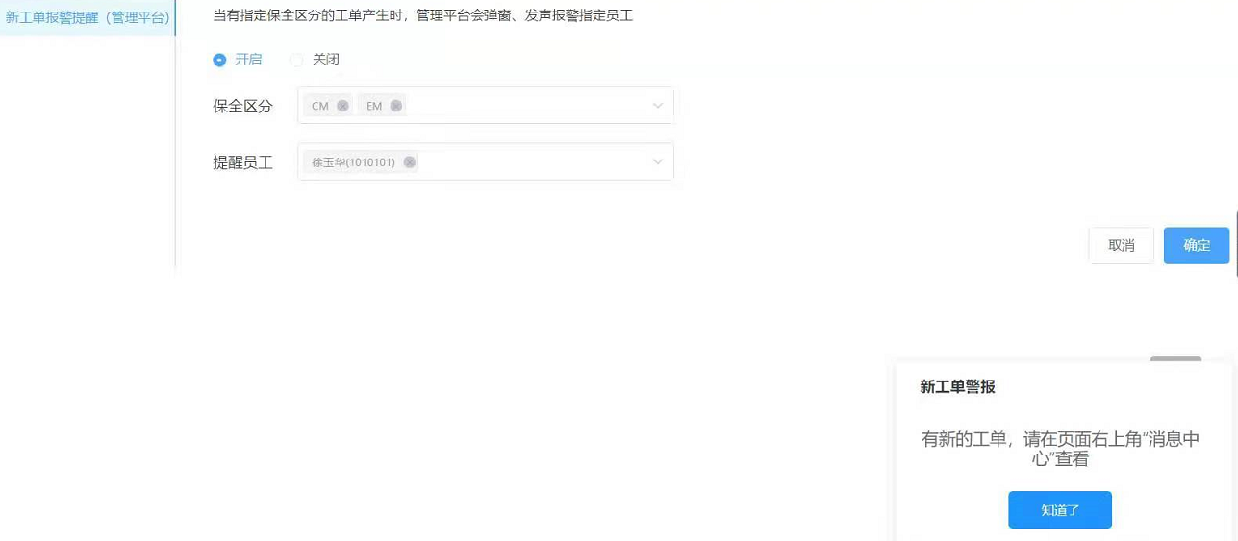
产品概述-产品功能-工单提醒及报警
当维保、维修工单超时未抢时，系统可以自动发送消息提醒和报警，管理人员可以指派人员维保、维修，保证设备维保维修工作的按时完成。
工单提醒
工单报警

Slide 15
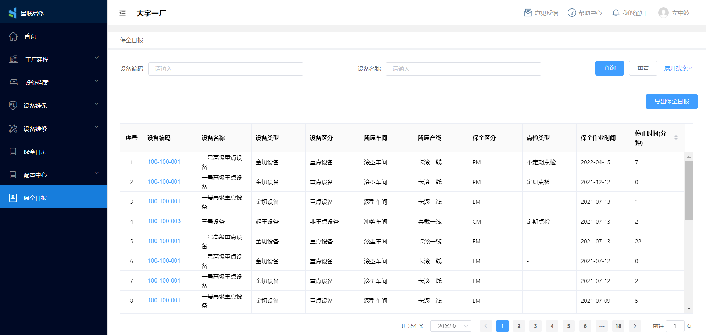
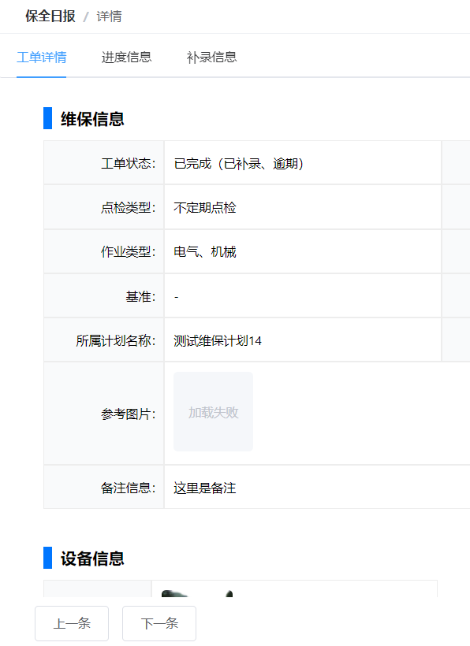
产品概述-产品功能-保全日报
产品可以对所有已完成的维保工单和维修工单形成生产保全日报，日报详细记录工单详情、进度信息以及补录信息。
保全日报概览
保全日报详情

Slide 16
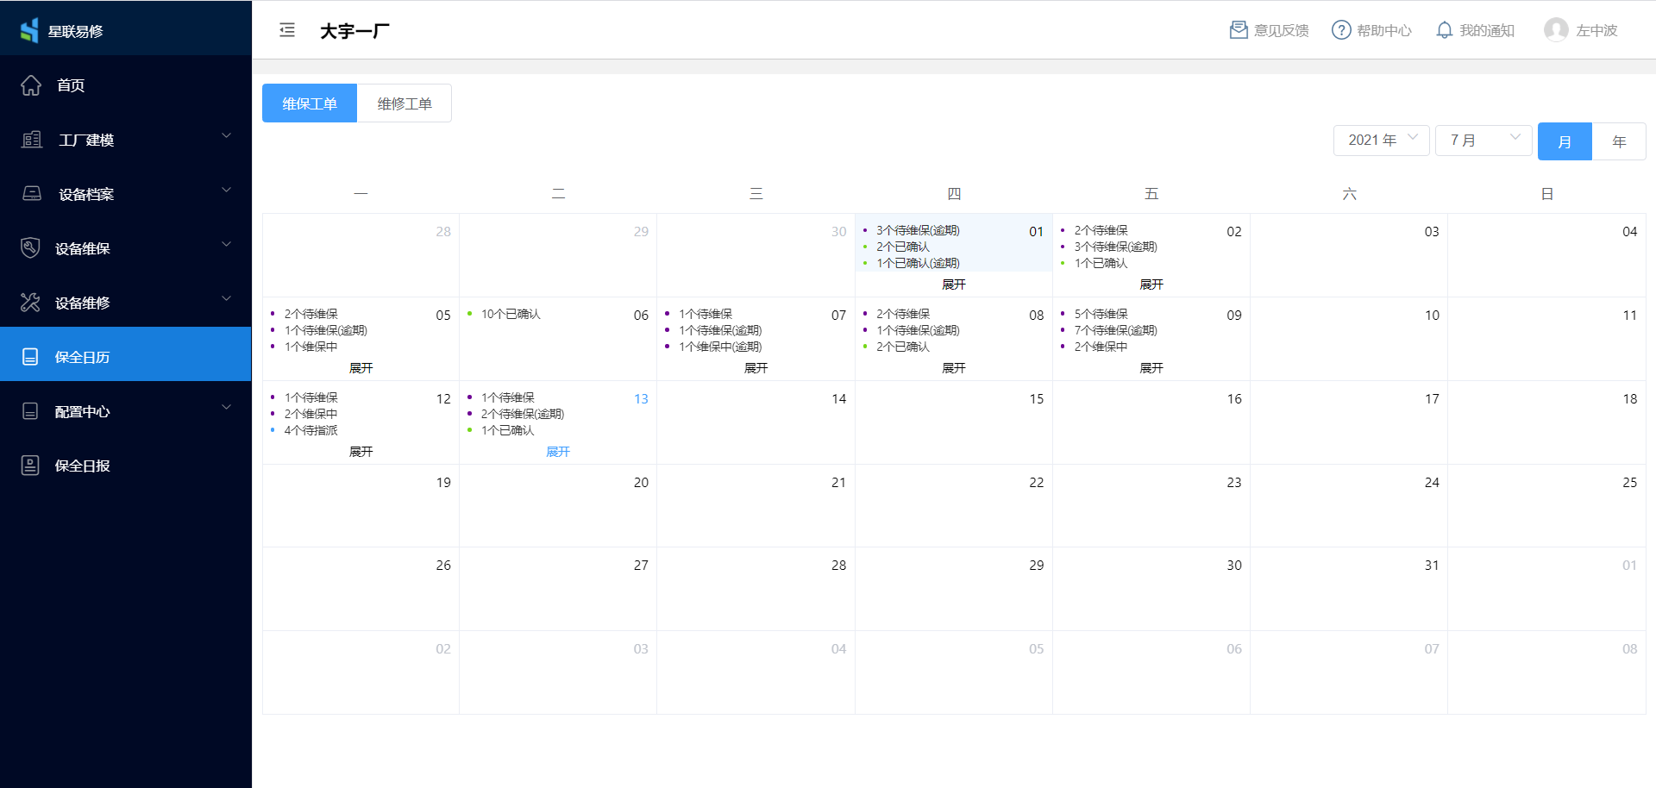
产品概述-产品功能-保全日历
将维保工单和维修工单通过日历的方式进行统计和展示，从时间维度更加直观呈现保全数据。

Slide 17
产品概述-产品功能-智能派单
产品支持以下四种派单模式，满足多种保全场景的派单需求
设备担当人
自动分派
创建维保计划时选择主检人，保全计划生成的工单将推送至主检人
模式
保全计划工单生成后，将直接推送至设备担当人
模式
保全人员
抢单模式
保全计划生成的工单先由保全员抢单，如超时未抢单，将推送至管理人员分派
管理人员
分派模式
保全计划生成的工单将推送至管理人员，再由其进行分派

Slide 18
产品概述-产品功能-基础功能
基础功能提供工厂建模、设备档案以及配置中心三个功能，实现场景、人、设备的基础管理功能。
车间信息管理
产线信息管理
角色信息管理
组织架构管理
员工信息管理
设备类型管理
设备状态管理
设备等级管理
设备信息管理
维保工单配置
维修工单配置
保全日报配置
员工班次配置
消息提醒配置
工厂建模
设备档案
配置中心

Slide 19



产品概述-保全业务流程
设备维保流程
新增维保计划
系统生成
维保工单
管理人员指派
/计划分派
保全班长
保全员抢单
执行保全
任务
保全任务
完成
信息补录
保全员
手机扫码报修
系统生成
维修工单
管理人员指派
维修工作
确认
操作工
设备维修流程

Slide 20

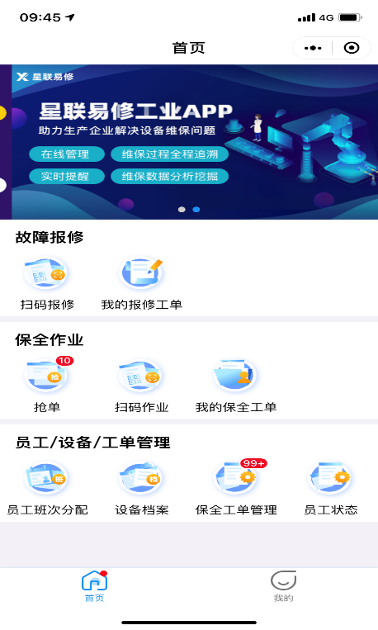
产品概述-产品功能-移动端
移动端功能通过“星联易修”小程序方式提供，能够实现故障快速上报、快速抢单、快速任务分配和移动工单管理的移动保全管理体系。
星联易修小程序首页
星联易修移动功能
扫码报修/作业
员工班次分配
我的工单
设备档案
保全工单管理
工单消息提醒

Slide 21
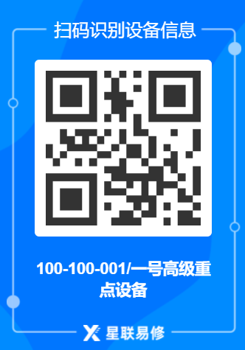
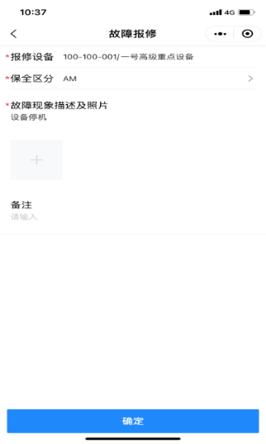
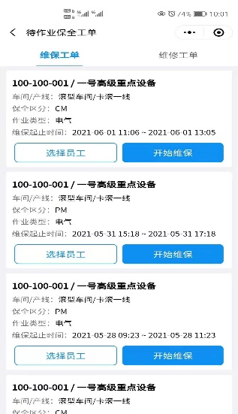
产品概述-产品功能-扫码报修/作业
填报故障详情，确认提交
查询设备信息，进行作业
扫码报修
扫码作业

Slide 22
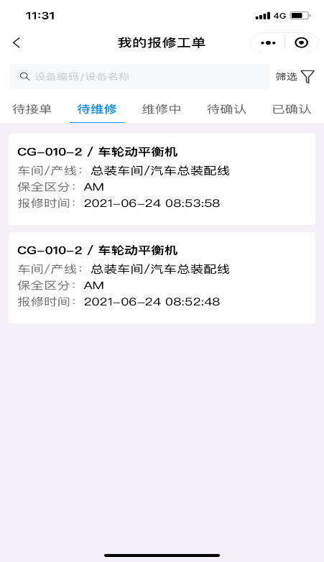
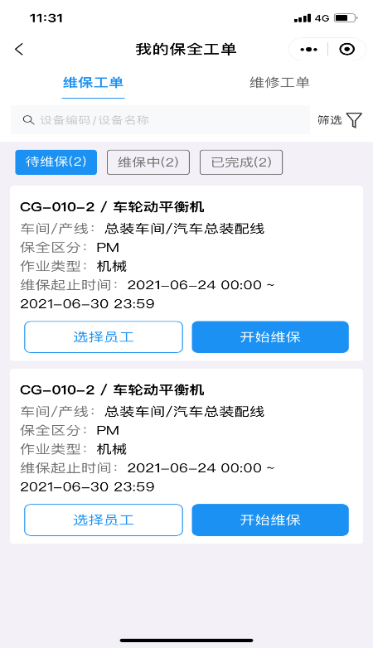
产品概述-产品功能-我的工单
保全人员可以通过小程序查看“我的报修工单”和“我的保全工单”，随时了解自己的保全任务
我的报修工单
我的保全工单

Slide 23
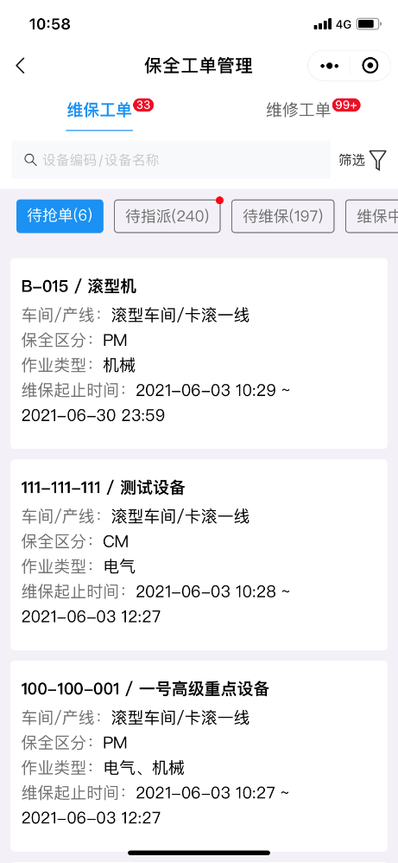
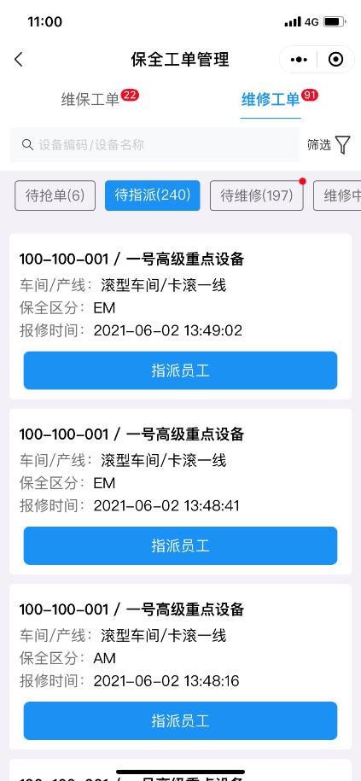
产品概述-产品功能-保全工单管理
保全工单管理可以查看所有的保全工单的实时状态，如待抢单、待指派、已完成、正在维保等任务的数量。对于待指派的工单，可以在线远程指派员工处理。
工单的实时数据
在线指派维保维修

Slide 24
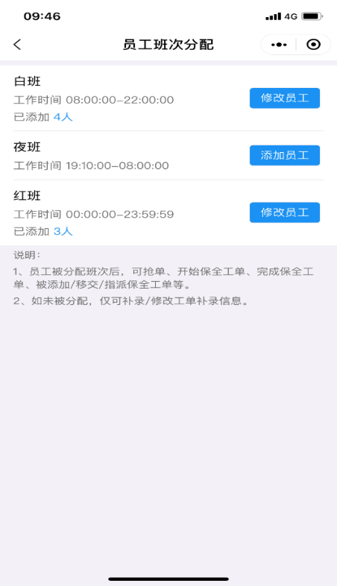
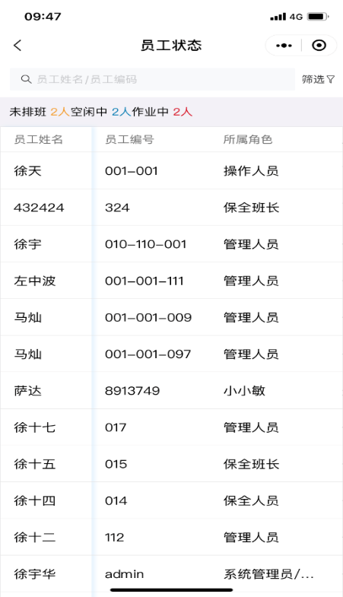
产品概述-产品功能-员工班次分配
管理人员可以通过手机可以远程对员工进行班次分配，查看员工的实时状态
对员工进行班次分配
查看员工的实时状态

Slide 25
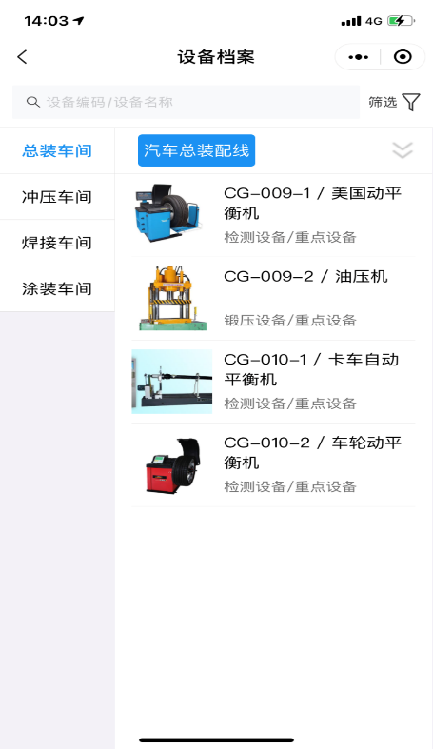
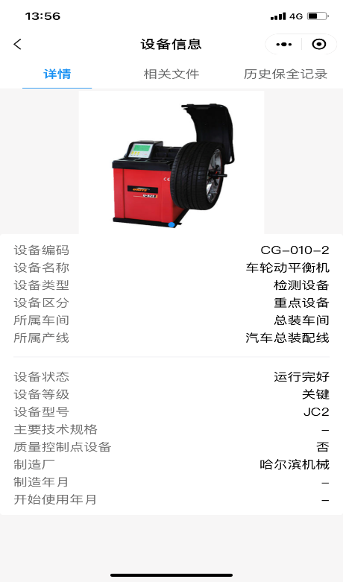
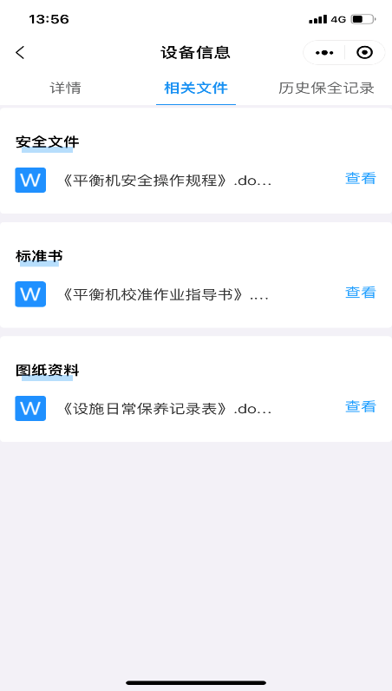
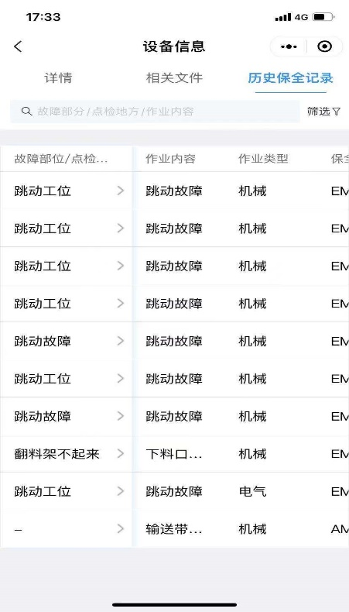
产品概述-产品功能-设备档案
设备档案总览
设备信息详情
设备相关文件
设备保全记录

Slide 26
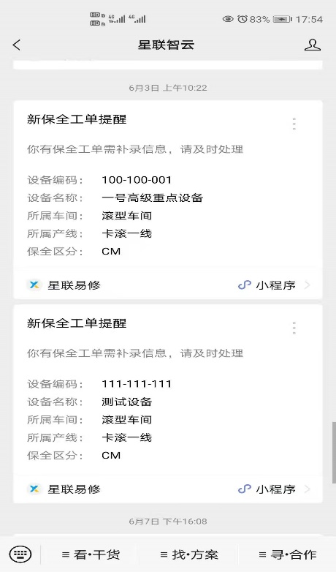

产品概述-产品功能-工单消息提醒
保全员可以通过关注微信公众号“星联智云”接收重要工单消息，防止保全任务的延误。
工单提醒
工单生成后，保全人员接到到工单消息，便于保全人员进行抢单操作
被指派提醒
管理人员将重要工单指派给保全人员，保全人员收到工单提醒，保障维保人员按时完成
工单补录提醒
维保工单完成后，提醒保全人员进行工单信息的补录

Slide 27
1.产品背景
2.产品概述 3.产品优势和价值 4.产品案例

Slide 28
产品优势和价值-产品特点
简单
实用
可靠
SaaS部署，注册即用。功能模块设计简洁，业务人员可以轻松使用产品。
产品功能完善，需求场景高覆盖，包括故障维修、计划维保、设备档案、人员管理等功能。
依托东风集团的东风云平台，数据上云，安全可靠，提供专业运营团队维护和培训支持。
Notes:
没有使用星联易修之前，线边操作工发现设备故障，需要联系生产班长报告说明故障现象，生产班长确认后向保全班长反馈，保全班长根据保全员排班情况，指派保全员前往对设备进行维修作业，如遇疑难故障问题，保全员还需查找历史维修记录，寻求维修方法对策，整个流程繁琐又耗时，影响产线正常生产。
使用星联易修后，线边操作工在线扫码报修，系统自动抄送生产班长、保全班长，全部保全员接收到工单通知主动抢单作业，同类设备历史维修经验在线快速检索查阅，快捷高效完成报修、维修、查阅等流程，保证产线正常生产。

Slide 29
产品优势和价值-产品优势
传统保全
星联易修保全
1
报修渠道不方便
手机移动报修
1
纸质化或电话报修，报修不及时，信息分散
通过手机扫码报修，方便快捷
2
工单难追踪
VS
智能化分配工单
2
工单怎么派，派谁去
多种方式智能派单，快速响应
3
保全流程难监管
处理进度一目了然
3
是否达到预期，问题是否解决了
保全任务全闭环管理，工单进程全程可控
4
知识经验难传承
4
信息化知识沉淀
保全经验口口相传，没有形成经验库，难查找
云端积累知识库，便于学习和培训
Notes:
没有使用星联易修之前，线边操作工发现设备故障，需要联系生产班长报告说明故障现象，生产班长确认后向保全班长反馈，保全班长根据保全员排班情况，指派保全员前往对设备进行维修作业，如遇疑难故障问题，保全员还需查找历史维修记录，寻求维修方法对策，整个流程繁琐又耗时，影响产线正常生产。
使用星联易修后，线边操作工在线扫码报修，系统自动抄送生产班长、保全班长，全部保全员接收到工单通知主动抢单作业，同类设备历史维修经验在线快速检索查阅，快捷高效完成报修、维修、查阅等流程，保证产线正常生产。

Slide 30




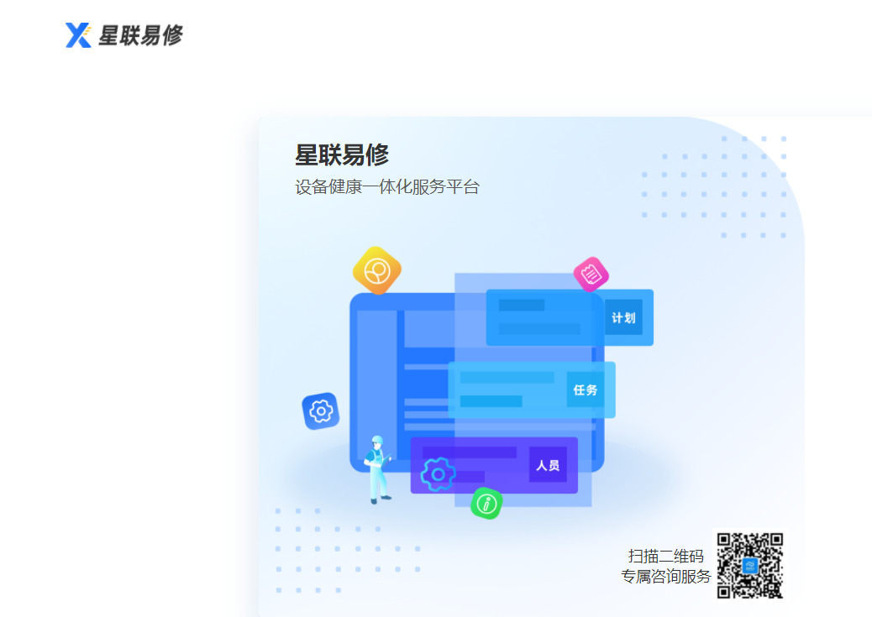

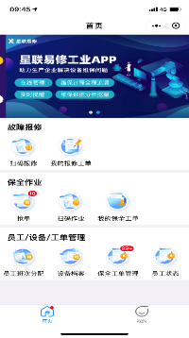
产品优势和价值-产品价值
降低产线停机率
提高车间生产力
提高企业经营效益
提高设备管理效率
保障设备管理质量
辅助管理决策依据
缩短保全时间
提升保全技能
减少保全焦虑
决策层
管理层
现场层
Notes:
星联易修产品价值
1、信息数字化：从前保全工单、保全日报等知识经验都记录在纸质工单或Excel电子表格中，这些信息经验都是企业的财富，但随着时间流失、人员变更、记录信息增大，当需要时难以快速查阅，甚至会造成资料遗失；星联易修将以上记录方式升级为云数据储存，让知识经验积累沉淀，形成知识经验库，快速检索复用。
2、流程标准化：从前设备发生故障，操作工要在线下联系保全班长，保全班长确认后，再联系生产班长，生产班长需先了解班内保全员目前作业情况，再选择人员前往维修，整个流程繁琐且不标准；星联易修将报修→抢单/指派→作业→审核→补录流程标准化，形成PDCA闭关管理，提高保全效率及质量，打造一流执行力。
3、决策标准化：星联易修汇总分析设备保全工单的信息数据，平均故障间隔/修复时间、故障维修响应时间、员工保全工时和次数等关键决策指标智能分析和展示，有效评估部门员工工作成效。
4、在线实时化：厂内领导、各车间保全班长在线实时掌握当前所有点检保养、维护维修人员作业状态情况，谁闲谁忙一目了然。
5、作业移动化：快速扫码报修、自主抢单作业、在线审核完成质量、事后工单信息补录，化繁为简，提高效率。

Slide 31
1.产品背景
2.产品概述 3.产品优势和价值 4.产品案例

Slide 32
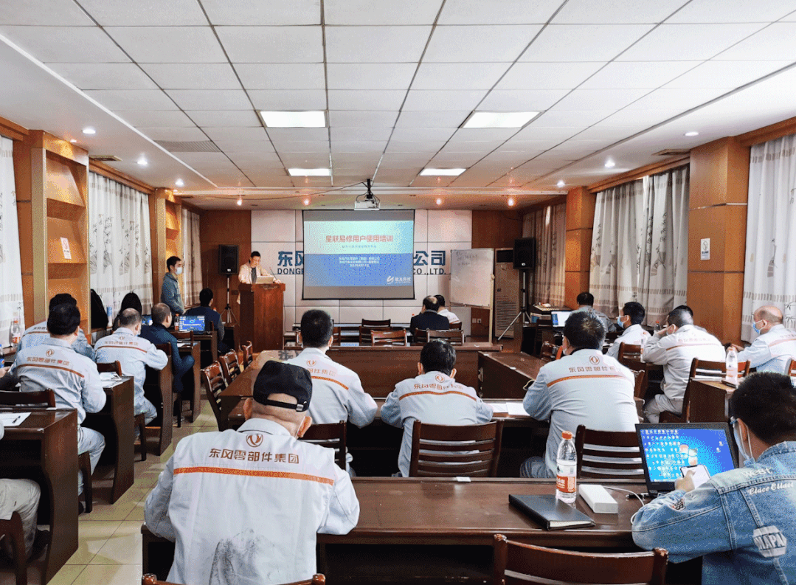
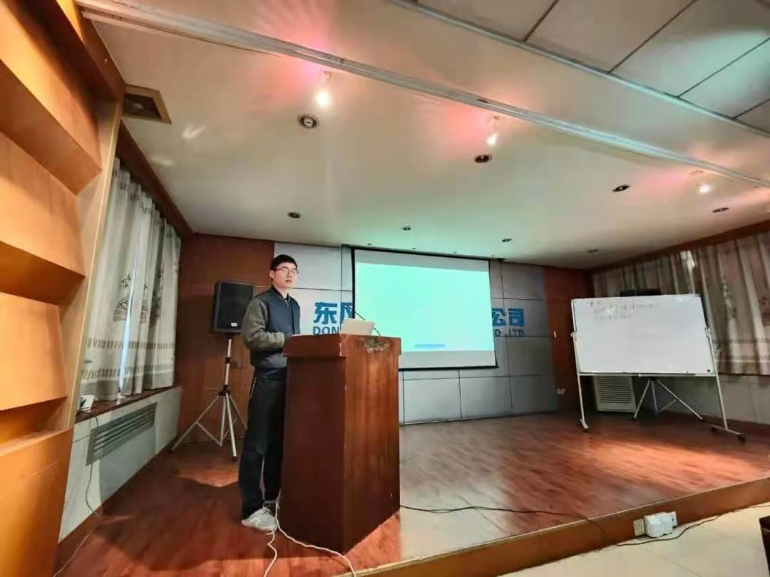
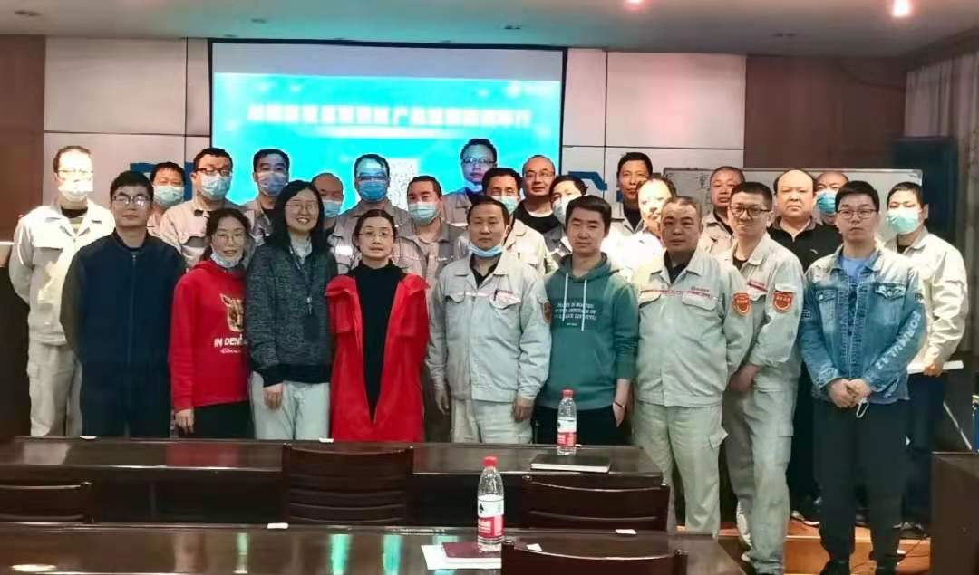
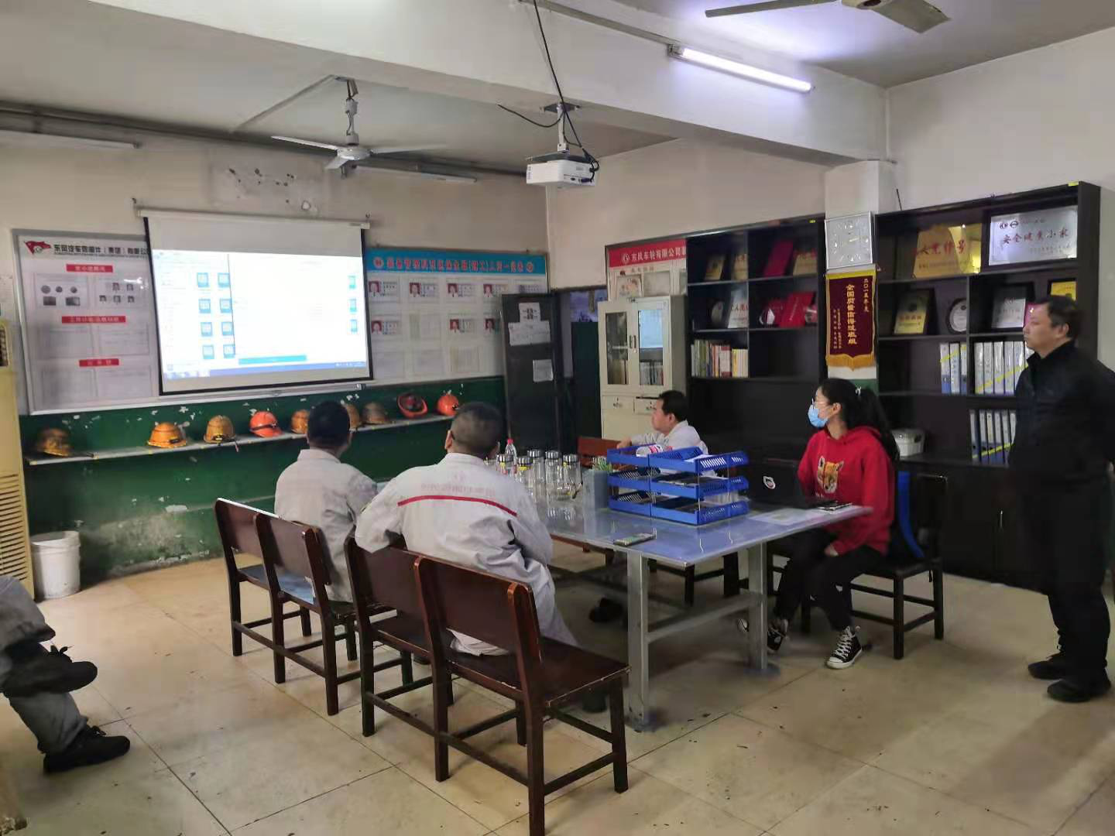
产品案例
东风零部件集团-东风汽车底盘系统有限公司-车轮工厂（42厂）
过去
现在
客
户
收
益
人工、纸质设备管理
报修流程长、响应慢
流程不可视、难追踪
缺乏专门的设备档案
数字化的管理平台
手机报修、快速响应
全流程可视、闭环管理
云经验库、档案库，随时查询
变革

Slide 33

入驻使用流程
01
02
03
04
入驻申请
签约试用
培训支持
合作签约
业务方发起入驻申请，平台将在1个工作日内以短信的方式告知入驻发起人申请结果。
明确合作意向和业务需求，签订《星联易修产品试用协议》，三个月试用期。
派遣产品专家为业务方进行专场免费培训，解答产品使用问题。
产品试用期满后，如有意向继续使用星联易修产品，签定付费合同。
工厂服务平台地址：https://factory.nebuladata.cn/
微信小程序：微信内搜索小程序 星联易修，或扫右侧小程序码

